Slide 1


可编程共识
测试
日期：1.4, 2024

Slide 2
1
问题引入型实验
目录
CONTENTS
2
综合型实验

Slide 3
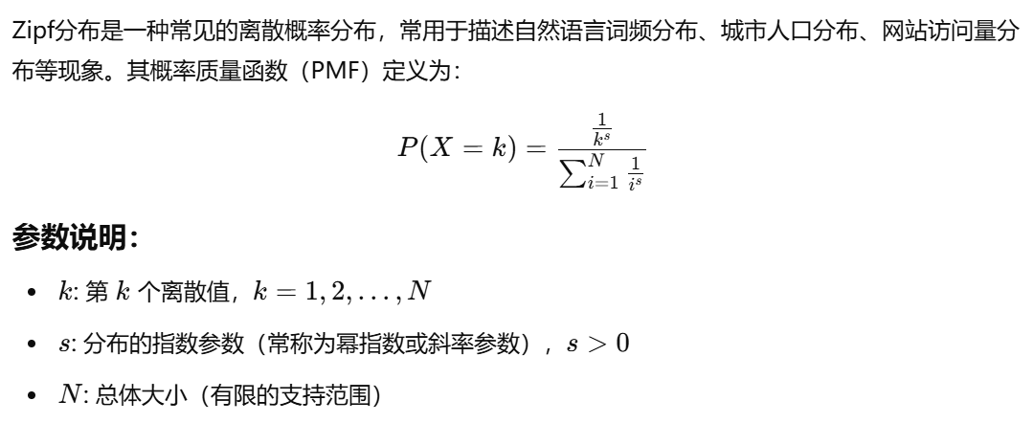
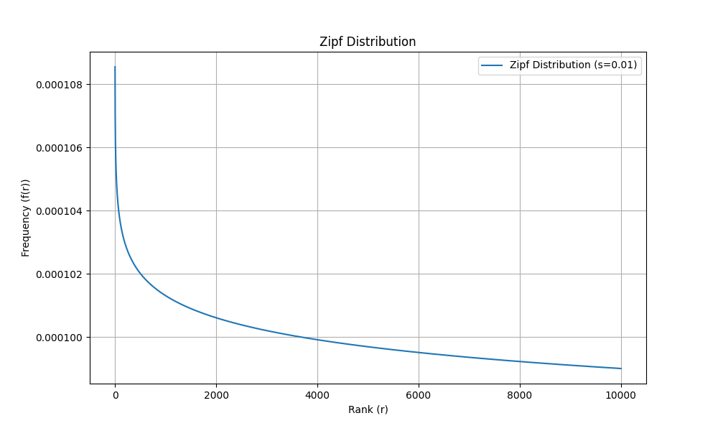
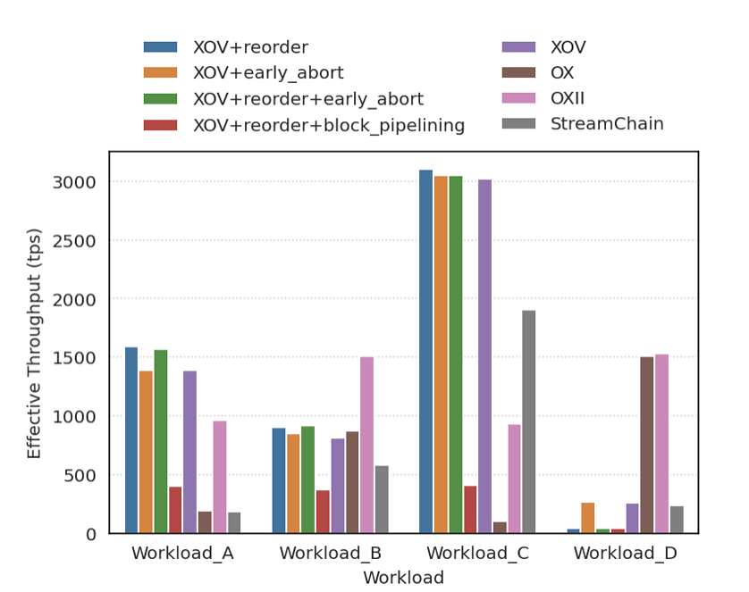
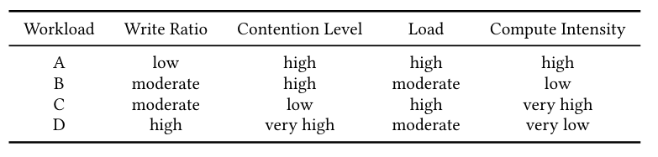
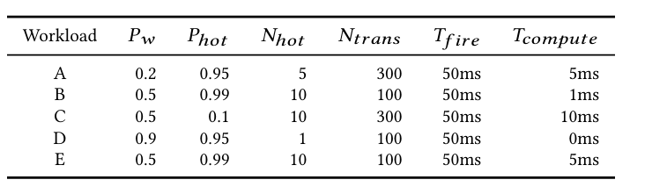
1.问题引入型实验：多负载PC优化
负载构建1（zipf分布）
合约：SmallBank
（AdaChain的版本）
TransactionSavings：活期账户存额+1000
DepositChecking：定期账户存额+1000
SendPayment：两个账户间转账5
WriteCheck：账户存额-100
Amalgamate：定期账户全转入活期账户
Query：获取活期账户和定期账户存额
负载构建2（AdaChain）
ABCD各类负载的特性，E是B的扩展，用来模拟机器性能的不同
通过调整SmallBank的测试参数，来实现ABCDE四类不同负载特性
共10000个账户
Pw：从五种更改类型的交易中选的概率，即写率
1-Pw：选Query交易的概率
Phot：交易选择热键账户访问的概率（哪些账户是热键账户）
Nhot：热键账户的数量
Ntrans、Tfire：每Tfire ms发出Ntrans笔交易
Tcompute：在执行交易中停顿的时间，用来模拟计算密集程度
参考
负载构建1（MorphDAG，zipf分布）
负载构建2（AdaChain，定制负载）
Smallbank合约逻辑1（AdaChain）
Small bank合约逻辑2（Fabric#）

Slide 4
1.问题引入型实验：多负载PC优化
可编程模块设计
Sort模块 “simple”：依据交易调用的合约类型划分处理池。
Sort模块 “fine”：依据合约类型初步划分池，若为Smallbank合约再根据交易涉及的账户再次划分（热点/冷点账户）。账户ID从0-9999，将前100账户按热点账户来分入一个池，其余账户分入另外池。
Select模块 “s0”：默认的select模块，采用了原Fabric的交易抽取方法。
Select模块 “s_conflictReorder”：根据Fabric++的Reordering技术，实现的基于依赖图的交易抽取方法。该模块安装在处理热点账户的交易池上，处理冷点账户的交易池安装默认的select模块。
实验对比
对照组及实验组：Fabric / PC-Fabric单池(simple+s_conflictReorder) / PC-Fabric双池(fine+s0+s_conflictReorder)
参数指标：TPS、Delay(average、min、max)、ValidTxRate
实验预期结果
Fabric：冲突较高，交易有效率低，时延较佳
PC-Fabric单池：交易有效率极佳，时延较差
PC-Fabric双池：交易有效率比单池稍微差一点点，时延比Fabric差一点点

Slide 5
Fabric++并发冲突解决方案 reordering+early abort

Slide 6
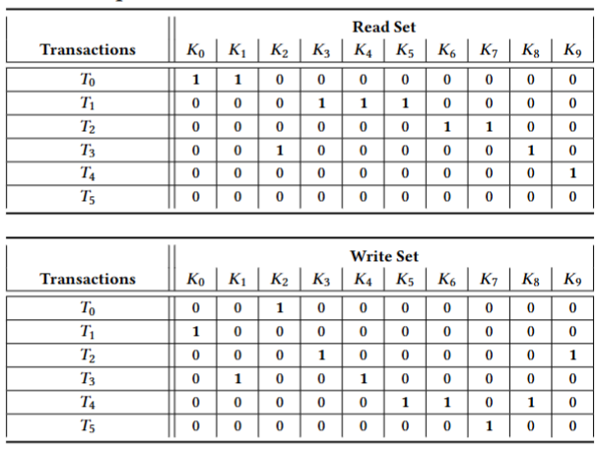
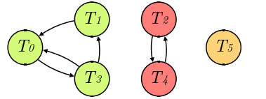
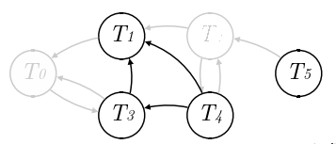
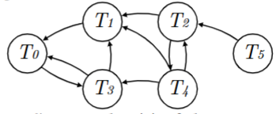
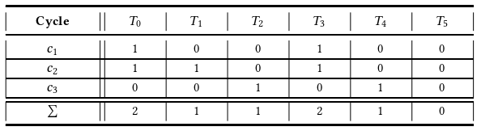
Reordering原理
Step 1：依赖图生成
Step 2：识别环
Step 4：移除交易打破环
存在六笔交易，每笔交易的读集与另外一笔交易的写集
存在交集，则交易存在依赖关系（边）
Tarjan算法划分强连接子图
时间复杂度O(N+E)
N节点数、E边数
Johnson算法识别子图中的环
时间复杂度O((N+E)·(C+1))
C环数
从涉及环数最多的交易开始移除
如果存在多个环数一样的交易，
先去下标小者以确保确定性
首先是T0和T3环数最多，下标小者T0移除，
c1和c2的环破除
只剩c3环里的T2和T4，小标小者T2去除
所有环去除后，剩下的交易组成下图的无环冲突图
Step 3：统计交易的环数
交易是某个环的一部分则标记1
最后统计每笔交易在多少个环中存在

Slide 7
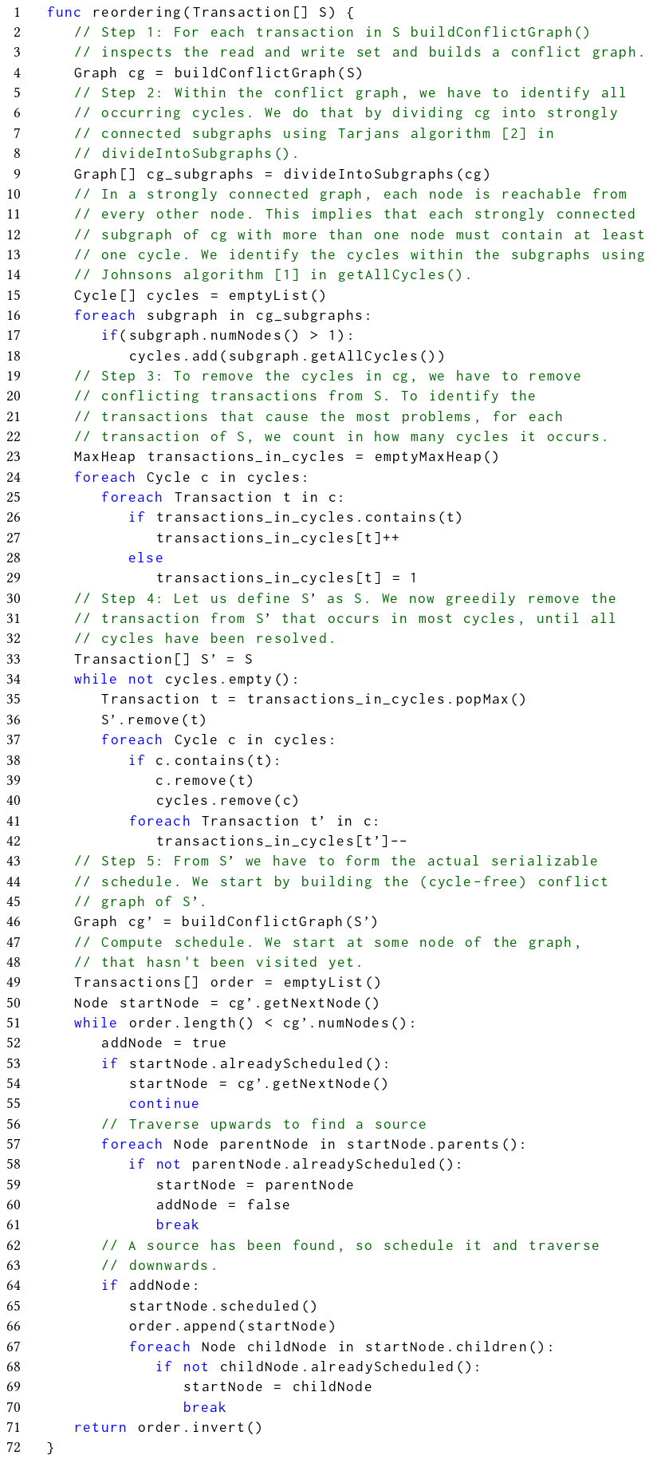
Reordering算法

Slide 8
Reordering补充
Fabric Batch Cutting新增条件：batch中涉及的key的数目超过一定数目后cut区块，以确保构建的依赖图有界
代码参考：FabricSharp仓库实现的Fabric++

Slide 9
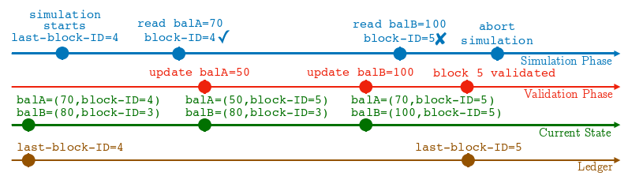
Early Abort
在Reordering中移除的冲突交易就是一种早期中止，另外还有两种基于key-value版本的早期中止
一、Early Abort in the Simulation Phase
二、Early Abort in the Ordering Phase
实现细粒度并发控制机制，即无锁并发控制，将读写锁移除，
因为存在键值版本时没必要序列化Simulation和Validation阶段
执行和验证可并发进行，但验证时提交交易更改键值版本时要和执行阶段不冲突
为此，执行阶段模拟某一个交易时，先确定当前最新区块高度，然后在模拟过程中读的键值的版本必须不高于这个最新区块高度，否则中止交易模拟
如果高于最新区块高度，则说明在模拟过程中有交易被提交而改动了该键值
排序阶段，一个区块里的交易，如果读取相同的key，对应value的版本必须相同，否则说明这些交易模拟过程中有新的对key的修改被提交，从而导致这些交易基于的key值版本不同
为此，需要保留下最新k-v版本的交易，抛弃掉那些k-v版本过期的交易

Slide 10
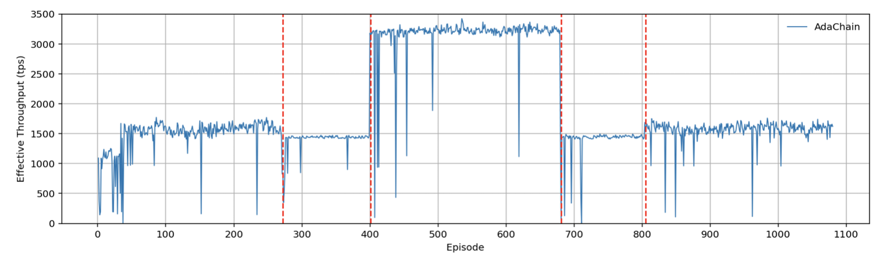
2. 综合型实验
AdaChain存在问题
架构动态切换，针对某类负载效果较佳，但多类负载混合在一块时效果不理性
架构切换引入额外开销
若负载类型变化频繁，无法实现架构的较优匹配
AdaChain上进行实验
构造多负载混合类型：研究AdaChain四类负载以及四个衡量指标的特性，构造出混合型负载
运行AdaChain平台并做简单测试，验证是否能跑起来
实验测试：TPS、有效TPS、时延、波动程度等等

Slide 11
2. 综合型实验
pc-fabric
基于AdaChain测试实验构造出的混合负载，设计相应的PC模块，将负载分离并针对性处理
实验测试

Slide 12
2. 综合型实验
pc-ledger
基于AdaChain测试实验构造出的混合负载，设计相应的PC模块，将负载分离并针对性处理
实验测试

Slide 13
1. 综合型实验考虑多一个对照组：多分区针对性处理负载的方案（不分区支持多类共识、分区以支持多类共识在安全性、可扩展性等上的优势）
2. PC的可扩展性问题：在4个节点上、100个节点上性能的变化…（抛出共识算法等方面的影响，PC本身不带来太多损耗）
3. pc-ledger实现分片、跨链的某些定制化能力后，能够在安全性、节点数、时延等方面有优势

